Slide 1










零死角玩转STM32
I2C—读写EEPROM
淘宝：firestm32.taobao.com
论坛： www.firebbs.cn
扫描进入淘宝店铺

Slide 2
主讲内容
01
I2C协议简介
02
I2C—读写EEPROM实验
参考资料:《零死角玩转STM32》
“I2C—读写EEPROM”章节

Slide 3
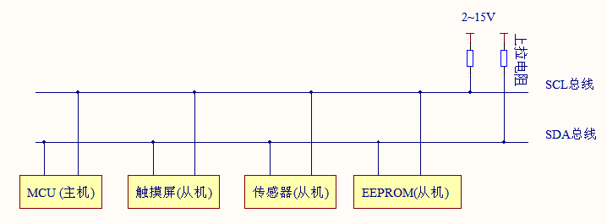
I2C—读写EEPROM
I2C协议简介
I2C 通讯协议(Inter－Integrated Circuit)是由Phiilps公司开发的，由于它引脚少，硬件实现简单，可扩展性强，不需要USART、CAN等通讯协议的外部收发设备，现在被广泛地使用在系统内多个集成电路(IC)间的通讯。
I2C物理层的特点

Slide 4
I2C—读写EEPROM
I2C物理层的特点
它是一个支持多设备的总线。“总线”指多个设备共用的信号线。在一个I2C通讯总线中，可连接多个I2C通讯设备，支持多个通讯主机及多个通讯从机。
一个I2C总线只使用两条总线线路，一条双向串行数据线(SDA) ，一条串行时钟线 (SCL)。数据线即用来表示数据，时钟线用于数据收发同步。
每个连接到总线的设备都有一个独立的地址，主机可以利用这个地址进行不同设备之间的访问。

Slide 5
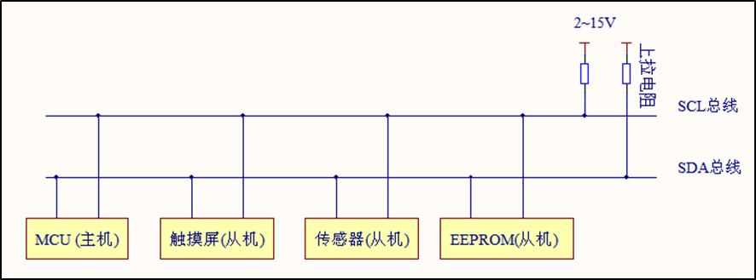
I2C—读写EEPROM
I2C物理层的特点
总线通过上拉电阻接到电源。当I2C设备空闲时，会输出高阻态，而当所有设备都空闲，都输出高阻态时，由上拉电阻把总线拉成高电平。
多个主机同时使用总线时，为了防止数据冲突，会利用仲裁方式决定由哪个设备占用总线。
具有三种传输模式：标准模式传输速率为100kbit/s ，快速模式为400kbit/s ，高速模式下可达 3.4Mbit/s，但目前大多I²C设备尚不支持高速模式。
连接到相同总线的 IC 数量受到总线的最大电容 400pF 限制 。

Slide 6

I2C—读写EEPROM
I2C的协议层
I2C的协议定义了通讯的起始和停止信号、数据有效性、响应、仲裁、时钟同步和地址广播等环节。
1. I2C基本读写过程
主机写数据到从机：
数据由主机传输至从机
S ： 传输开始信号
SLAVE_ADDRESS: 从机地址
数据由从机传输至主机
A/A：应答(ACK)或非应答(NACK)信号

Slide 7
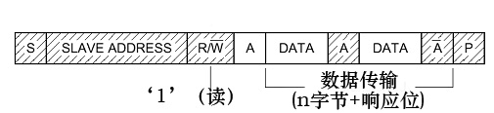
I2C—读写EEPROM
I2C的协议层
I2C的协议定义了通讯的起始和停止信号、数据有效性、响应、仲裁、时钟同步和地址广播等环节。
1. I2C基本读写过程
主机由从机中读数据：
数据由主机传输至从机
S ： 传输开始信号
SLAVE_ADDRESS: 从机地址
数据由从机传输至主机
A/A：应答(ACK)或非应答(NACK)信号

Slide 8
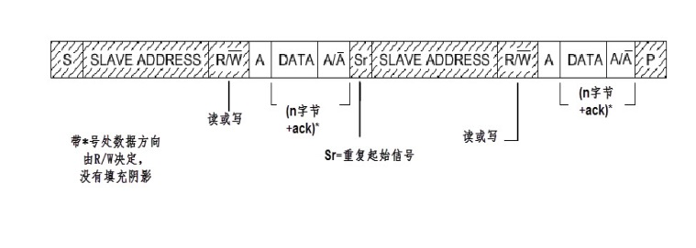
I2C—读写EEPROM
1. I2C基本读写过程
通讯复合格式：
数据由主机传输至从机
S ： 传输开始信号
SLAVE_ADDRESS: 从机地址
数据由从机传输至主机
R/W：传输方向选择位，1为读，0为写
A/A：应答(ACK)或非应答(NACK)信号

Slide 9
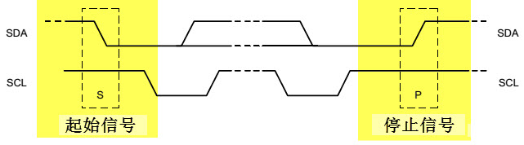
I2C—读写EEPROM
2.通讯的起始和停止信号
当 SCL 线是高电平时 SDA 线从高电平向低电平切换，这个情况表示通讯的起始。
当 SCL 是高电平时 SDA 线由低电平向高电平切换，表示通讯的停止。
起始和停止信号一般由主机产生。

Slide 10
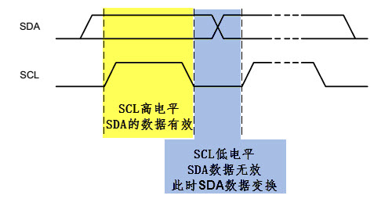
I2C—读写EEPROM
3.数据有效性
I2C使用SDA信号线来传输数据，使用SCL信号线进行数据同步。 SDA数据线在SCL的每个时钟周期传输一位数据。
SCL为高电平的时候SDA表示的数据有效，即此时的SDA为高电平时表示数据“1”，为低电平时表示数据“0”。
当SCL为低电平时，SDA的数据无效，一般在这个时候SDA进行电平切换，为下一次表示数据做好准备。

Slide 11
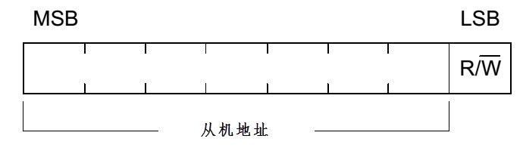
I2C—读写EEPROM
4.地址及数据方向
I2C总线上的每个设备都有自己的独立地址，主机发起通讯时，通过SDA信号线发送设备地址(SLAVE_ADDRESS)来查找从机。设备地址可以是7位或10位。
紧跟设备地址的一个数据位R/W用来表示数据传输方向，数据方向位为“1”时表示主机由从机读数据，该位为“0”时表示主机向从机写数据。

Slide 12
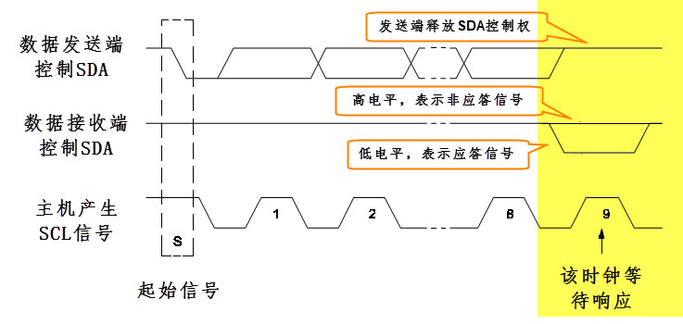
I2C—读写EEPROM
5.响应
I2C的数据和地址传输都带响应。响应包括“应答(ACK)”和“非应答(NACK)”两种信号。
传输时主机产生时钟，在第9个时钟时，数据发送端会释放SDA的控制权，由数据接收端控制SDA，若SDA为高电平，表示非应答信号(NACK)，低电平表示应答信号(ACK)。

Slide 13
零死角玩转STM32
THANKS
论坛： www.firebbs.cn
淘宝：firestm32.taobao.com
扫描进入淘宝店铺

